Slide 1




IO3 – Εκπαίδευση για τη Δημιουργία E-book
Webinar Κατάρτισης Εκπαιδευτικών

Slide 2

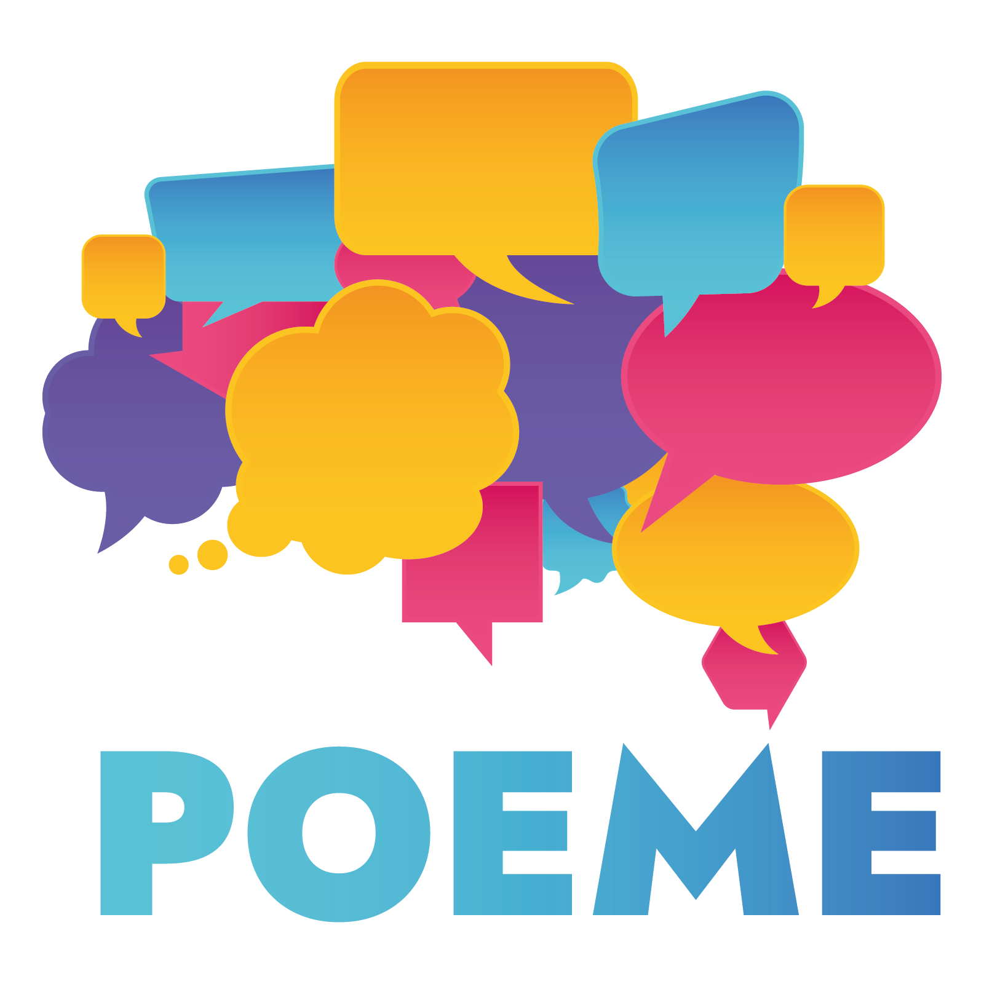
Περιεχόμενο του webinar
1 – Παρουσίαση Έργου
  Εταίροι
  Στόχοι έργου
  Εργαλεία/Ανοικτοί Εκπαιδευτικοί Πόροι του Έργου
2 – Δημιουργία e-books
  Παιδαγωγικό μέρος – γιατί να χρησιμοποιήσω e-books?
  Τεχνικό μέρος – χρήση λογισμικού για τη δημιουργία e-book

Slide 3
Παρουσίαση Έργου

Slide 4







Εταίροι
Γαλλία
Βέλγιο
Πορτογαλία
Ελλάδα
Κύπρος
Ελλάδα

Slide 5


Στόχοι Έργου
Οι κύριοι στόχοι του Έργου POEME είναι:
Ο εκμοντερνισμός της διδασκαλίας δεύτερης γλώσσας, τόσο σε περιεχόμενο (Ευρωπαϊκή Πολιτιστική Κληρονομιά), όσο και σε μορφή (χρήση ψηφιακών εργαλείων), και η δημιουργία εκθέσεων μικτής μάθησης από τους μαθητές
Η ενίσχυση των ψηφιακών και κοινωνικών δεξιοτήτων των εκπαιδευτικών και των μαθητών
Το έργο αυτό θα δημιουργήσει γλωσσικό και πολιτισμικό πλούτο, συμβάλλοντας παράλληλα στην ένταξη των μαθητών με μεταναστευτική βιογραφία στον πολιτισμό της χώρας υποδοχής.
Στόχος του έργου είναι η παροχή γλωσσικής υποστήριξης στους μαθητές, σε οποιαδήποτε από τις τέσσερις γλώσσες της κοινοπραξίας
(Αγγλικά, Γαλλικά, Πορτογαλικά, Ελληνικά).

Slide 6

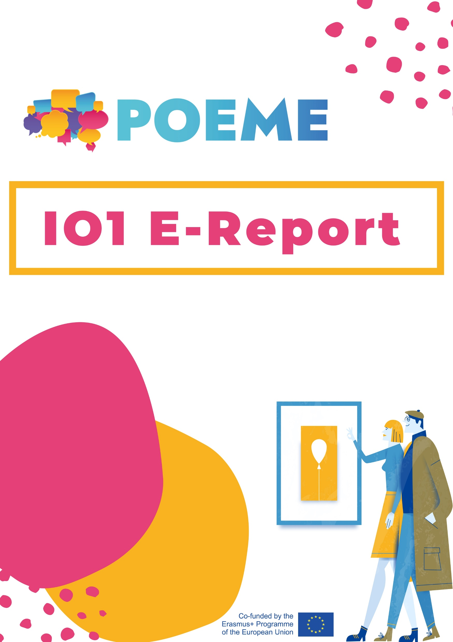
Εργαλεία POEME
Εργαλείο 1
Ηλεκτρονική Έκθεση POEME
Θέτει ένα θεωρητικό πλαίσιο για όλα τα αποτελέσματα του έργου, τονίζοντας:
Την αξία των μη τυπικών μεθόδων διδασκαλίας
Τις δυνατότητες που προσφέρει η χρήση ηλεκτρονικών φύλλων εργασίας και ηλεκτρονικών βιβλίων στη διδασκαλία της δεύτερης γλώσσας
Την αξία της ενσωμάτωσης στοιχείων της Ευρωπαϊκής πολιτιστικής κληρονομιάς και των εκθέσεων μικτής μάθησης ως παιδαγωγικά εργαλεία.

Slide 7
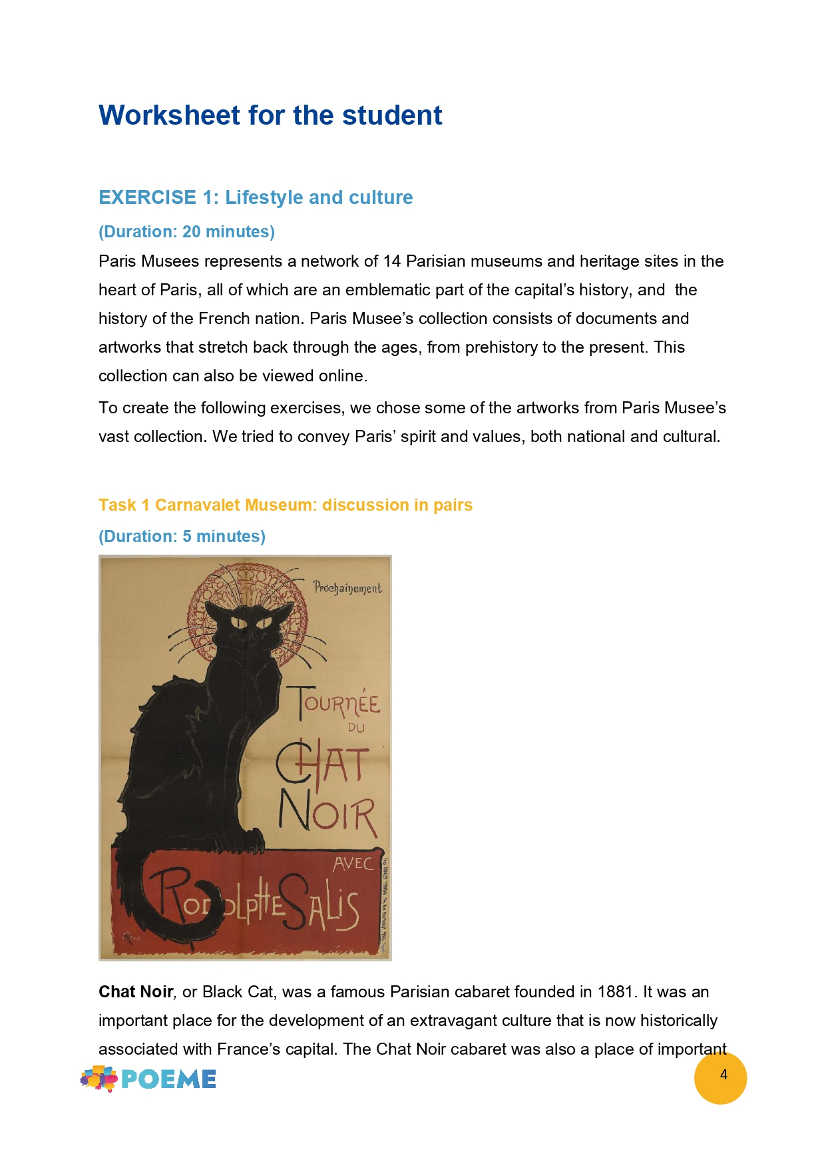
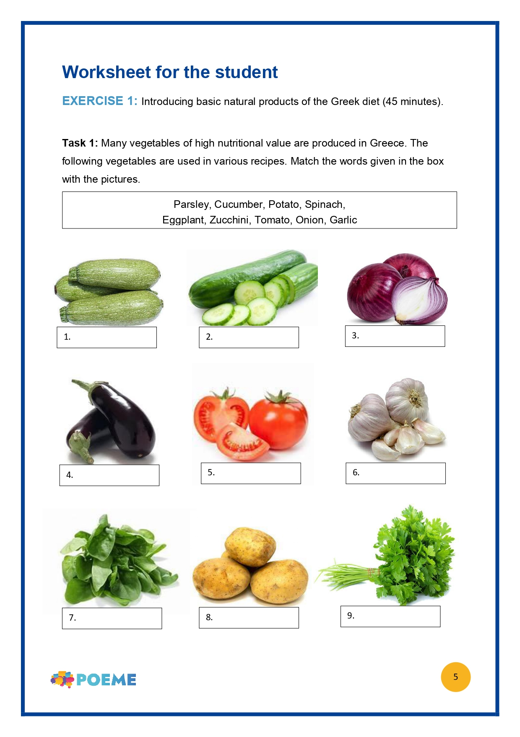
Εργαλεία POEME
Εργαλείο 2
Ηλεκτρονικά φύλλα εργασίας POEME
Κάθε εταίρος παρήγαγε 3 φύλλα εργασίας στα Aγγλικά, συνολικά 18 φύλλα εργασίας, τα οποία μεταφράστηκαν στις γλώσσες της σύμπραξης.
Ομάδα στόχος: μαθητές από 12-18 ετών
Θέμα: Στοιχεία της υλικής, άυλης, φυσικής και ψηφιακής πολιτιστικής κληρονομιάς.

Slide 8
Εργαλεία POEME
Εργαλείο 3
Εργαλείο 4
POEME E-Books
Ηλεκτρονικός Οδηγός POEME για τις εκθέσεις POEME
Δημιουργήθηκαν 10 ηλεκτρονικά βιβλία βασισμένα σε θέματα της Ευρωπαϊκής Πολιτιστικής Κληρονομιάς.
Κάθε βιβλίο παρουσιάζεται σε τρία επίπεδα δυσκολίας.
Τα βιβλία είναι οπτικά ελκυστικά και διαδραστικά, και περιέχουν φωνητικές περιγραφές των ιστοριών, καθώς και ορισμούς των δύσκολων λέξεων.
H παρούσα δραστηριότητα περιλαμβάνει ένα διαδικτυακό σεμινάριο, του οποίου στόχος είναι να διδάξει τους εκπαιδευτικούς πώς να χρησιμοποιήσουν ένα λογισμικό για τη δημιουργία ηλεκτρονικών βιβλίων.
Διαδραστικό παιδαγωγικό εργαλείο που θα βασίζεται στα προηγούμενα παραδοτέα, και θα καλεί τους μαθητές, με την καθοδήγηση των εκπαιδευτικών, να συνεργαστούν για την επιμέλεια μιας μικτής (ψηφιακής ή φυσικής) έκθεσης για την πολιτιστική κληρονομιά, προσφέροντάς τους τα εργαλεία που χρειάζονται.

Slide 9
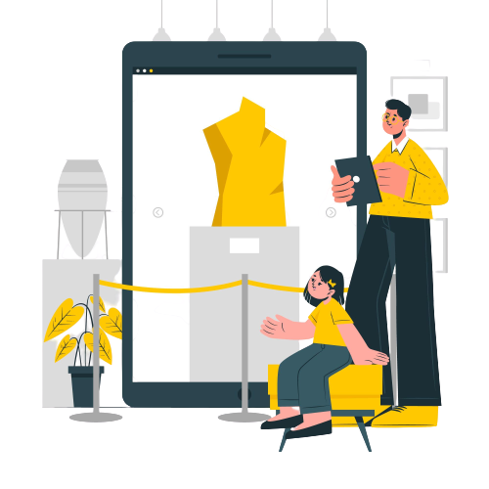
Εργαλεία POEME
Εργαλείο 5
Εκθέσεις Μικτής Μάθησης POEME
Οι μικτές εκθέσεις POEME (ψηφιακές ή φυσικές) για την πολιτιστική κληρονομιά θα θέσουν σε εφαρμογή τις δεξιότητες που αποκτήθηκαν στα προηγούμενα Παραδοτέα.
Οι μαθητές θα ενεργήσουν ως επιμελητές, σχεδιάζοντας και δημιουργώντας τις εκθέσεις.
Κάθε εταίρος θα είναι υπεύθυνος για τη δημιουργία μιας προσαρμοσμένης ψηφιακής ή φυσικής έκθεσης, ακολουθώντας κάθε ένα από τα μέρη που παρουσιάζονται στο διαδραστικό ηλεκτρονικό εγχειρίδιο (ΕΡΓΑΛΕΙΟ 4).
Οι εκθέσεις μικτής μάθησης θα δημιουργηθούν αρχικά στα Αγγλικά, και σε μεταγενέστερο στάδιο θα μεταφραστούν στα Γαλλικά, Ελληνικά και Πορτογαλικά.
Θα λειτουργούν ως έτοιμα δείγματα που θα μπορούν να προβληθούν και να εξερευνηθούν (στην περίπτωση των ψηφιακών εκθέσεων), καθώς και να μεταφορτωθούν και να εκτυπωθούν (στην περίπτωση των φυσικών εκθέσεων), μέσω της "Ψηφιακής Πινακοθήκης POEME".
Πηγή της εικόνας: freepik.com

Slide 10


Το έργο POEME σε νούμερα:
1 Ηλεκτρονική Έκθεση (Αγγλικά, μετάφραση στα Ελληνικά, Γαλλικά, Πορτογαλικά)
18 Ηλεκτρονικά Φύλλα Εργασίας στα με θέμα την Ευρωπαϊκή Πολιτιστική Κληρονομιά, μεταφρασμένα στα ΕΛ, ΓΛ, ΠΓ
10 Διαδραστικά e-books, μεταφρασμένα στα ΕΛ, ΓΛ, ΠΓ
6 Μικτές Εκθέσεις που αποτελούν την "Ψηφιακή Πινακοθήκη POEME", μεταφρασμένες στα ΕΛ, ΓΛ, ΠΓ
Συμμετοχή 200 μαθητών στη δημιουργία μικτών εκθέσεων POEME
Συμμετοχή 90 Ευρωπαίων εκπαιδευτικών στη δημιουργία εκθέσεων

Slide 11
Δημιουργία E-book
Παιδαγωγικό Μέρος

Slide 12
Γιατί να χρησιμοποιήσω E-books;
Σε αντίθεση με τα έντυπα βιβλία, τα ηλεκτρονικά βιβλία έχουν μεγάλες δυνατότητες διαδραστικότητας, με στοιχεία όπως: ήχος, βίντεο, κινούμενα σχέδια, παιχνίδια γνώσεων, γραφικά στοιχεία, διαδραστικές ερωτήσεις και δημοσκοπήσεις.
Τείνουν επίσης να περιλαμβάνουν τις ακόλουθες λειτουργίες:
Λειτουργία "πρόσφατα προβληθέντα" - βοηθά τους αναγνώστες να παρακολουθούν τις ενέργειές τους και να επισκέπτονται ξανά το περιεχόμενο που έχουν διαβάσει προηγουμένως.
Λειτουργία "καθολικής αναζήτησης" - επιτρέπει στους χρήστες να αναζητήσουν οποιοδήποτε τμήμα του ηλεκτρονικού βιβλίου πατώντας τη λέξη-κλειδί στη γραμμή αναζήτησης.
Λειτουργία "σελιδοδείκτης" - οι χρήστες μπορούν να επισημάνουν τα αποσπάσματα που είναι πιο σημαντικά γι' αυτούς.
Λειτουργία "σημειώσεις" - οι χρήστες μπορούν να προσθέσουν σημειώσεις σχετικά με το περιεχόμενο.

Slide 13
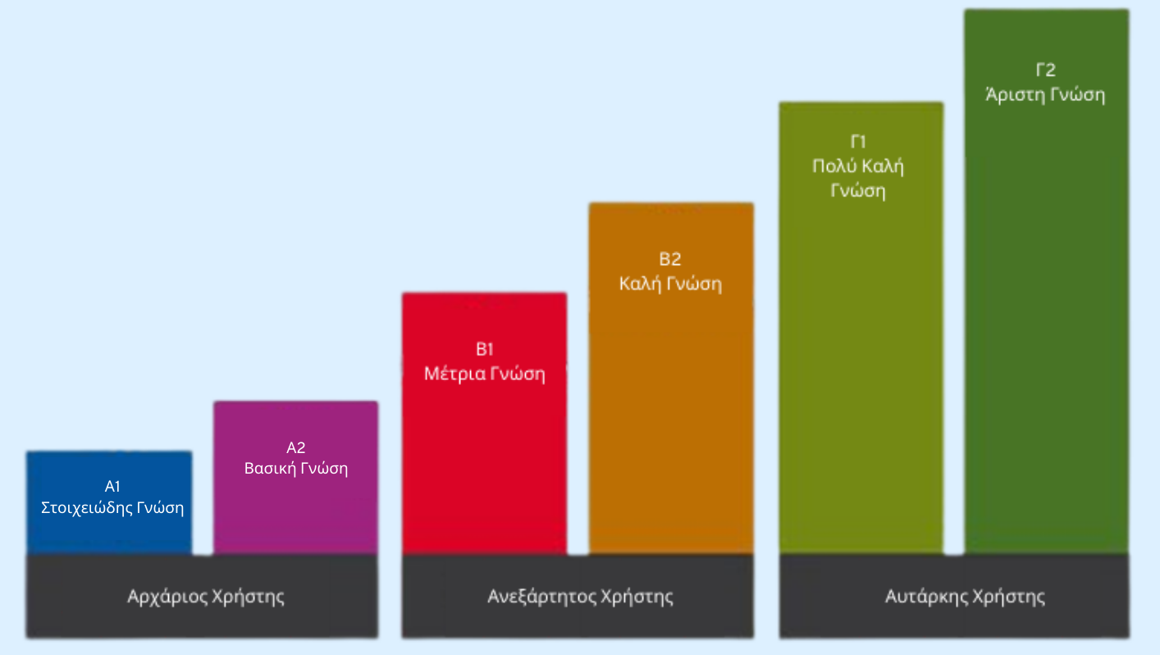
Ορίζοντας το γλωσσικό επίπεδο
Είναι απαραίτητο να αξιολογείτε σωστά το επίπεδο της δεύτερης γλώσσας των μαθητών, ώστε να μπορούν να επωφεληθούν στο έπακρο από τα ηλεκτρονικά σας βιβλία.
Το ΚΕΠΑ, ή το Κοινό Ευρωπαϊκό Πλαίσιο Αναφοράς για τις Γλώσσες, είναι το κύριο πλαίσιο αναφοράς, και κυμαίνεται μεταξύ του επιπέδου Α1 («στοιχειώδης γνώση») και Γ2 («άριστη γνώση»).
Πριν προσπαθήσετε να εκτιμήσετε και να αξιολογήσετε το γλωσσικό επίπεδο των μαθητών, ίσως είναι επίσης ενδιαφέρον να δώσετε στους μαθητές σας έναν πίνακα αυτοαξιολόγησης, ο οποίος έχει επίσης ετοιμαστεί από το ΚΕΠΑ. (https://europa.eu/europass/system/files/2020-05/CEFR%20self-assessment%20grid%20EN.pdf)
Πηγή της εικόνας: https://polyglotclub.com/help/language-learning-tips/language-levels-cefr

Slide 14
Τονίστε την ποικιλομορφία
και εξερευνήστε τον πολιτισμό
Η προσέγγιση του προγράμματος POEME για την εκμάθηση δεύτερης γλώσσας επικεντρώνεται κυρίως στην εξερεύνηση των πολιτισμών άλλων χωρών.
Αυτό θα ωθήσει τους μαθητές να βγουν από τη ζώνη άνεσής τους - γλωσσικά και γεωγραφικά - και θα κατανοήσουν καλύτερα την πολιτισμική πραγματικότητα στην οποία λειτουργούν οι ντόπιοι συμμαθητές τους.
Πιστεύουμε ότι αυτός ο τρόπος προσέγγισης της εκμάθησης της δεύτερης γλώσσας θα αποφέρει πολλά οφέλη στους μαθητές, επιτρέποντάς τους όχι μόνο να μάθουν μία δεύτερη γλώσσα, αλλά και να γνωρίσουν την ευρωπαϊκή πολιτιστική κληρονομιά.
Σας προτείνουμε να δοκιμάσετε αυτή την προσέγγιση και όταν δημιουργείτε e-books!

Slide 15
Δημιουργία E-book
Τεχνικό μέρος

Slide 16

Τί είδους e-books υπάρχουν;
Τα ηλεκτρονικά βιβλία προτιμώνται από πολλούς εκδότες επειδή έχουν χαμηλότερο κόστος παραγωγής, και πιθανώς μεγαλύτερη εμβέλεια του τελικού προϊόντος.
Επιπλέον, μπορούν να εμπλουτιστούν με πολυμέσα, όπως βίντεο, εικόνες και συνδέσμους.
Τα e-books υπάρχουν σε διάφορες μορφές:
ePub (συνήθης μορφή, αναγνώσιμη από πολλές συσκευές)
PDF (μη-φιλική προς τον αναγνώστη)
BBeB
DJVU
DOC, κλπ.
Πηγή Εικόνας: freepik.com

Slide 17
Λογισμικό “Book Creator”
Για να δημιουργήσετε e-books, σας προτείνουμε να χρησιμοποιήσετε το λογισμικό “Book Creator”, το οποίο είναι μία δωρεάν εφαρμογή για Windows, OS X, και Linux
Προτού χρησιμοποιήσετε το “Book Creator”, σας προτείνουμε:*
Να έχετε έτοιμο περιεχόμενο (κείμενο, εικόνα, ήχος) σε έναν φάκελο;
Να χρησιμοποιείτε εικόνες και ήχους χωρίς πνευματικά δικαιώματα (ιδανικά).
Λάβετε πρόσβαση στο Book Creator εδώ
*Σεμινάριο προσαρμοσμένο από το υλικό που παρήχθη για το έργο DIMPA, διαθέσιμο εδώ

Slide 18
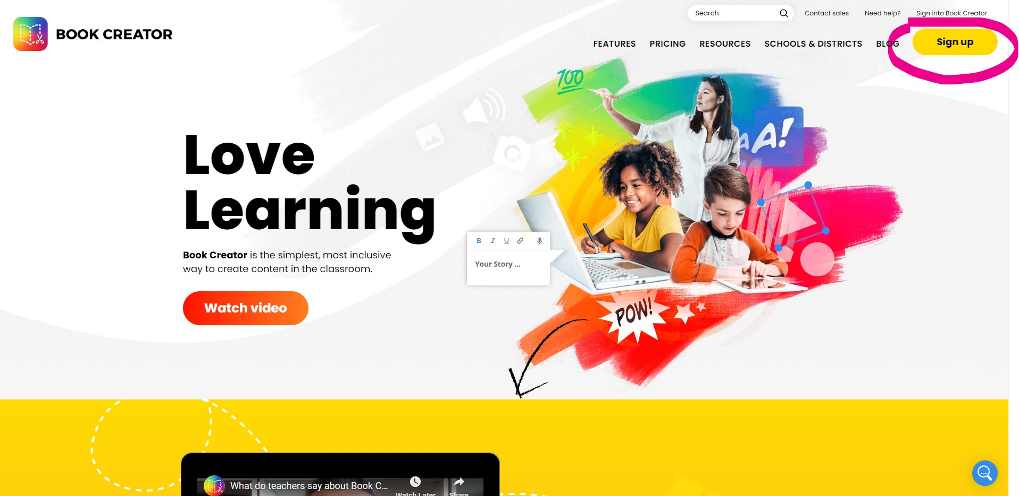
Λογισμικό “Book Creator”
1^{η} Φάση – Δημιουργήστε λογαριασμό στο Book Creator!
Πατήστε «Sign up» και εγγραφείτε στο λογισμικό με την ηλεκτρονική σας διεύθυνση και κωδικό. Θα σας σταλεί σύνδεσμος επιβεβαίωσης.

Slide 19
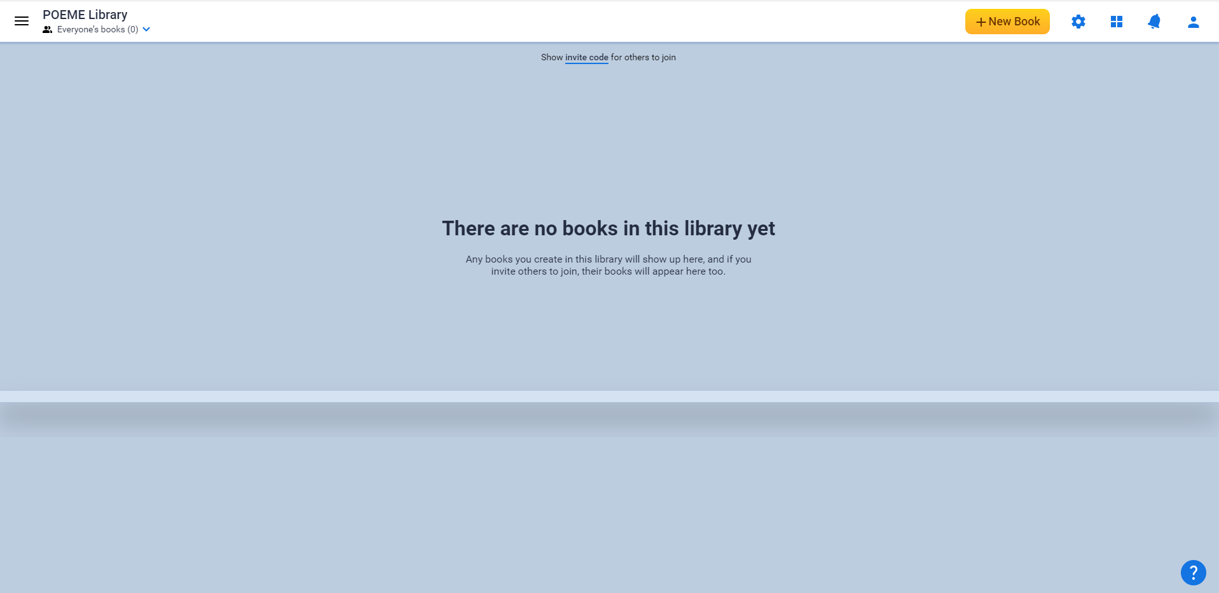
Λογισμικό “Book Creator”
Τώρα έχετε πρόσβαση στη βιβλιοθήκη σας!
*Σεμινάριο προσαρμοσμένο από το υλικό που παρήχθη για το έργο DIMPA, διαθέσιμο εδώ

Slide 20
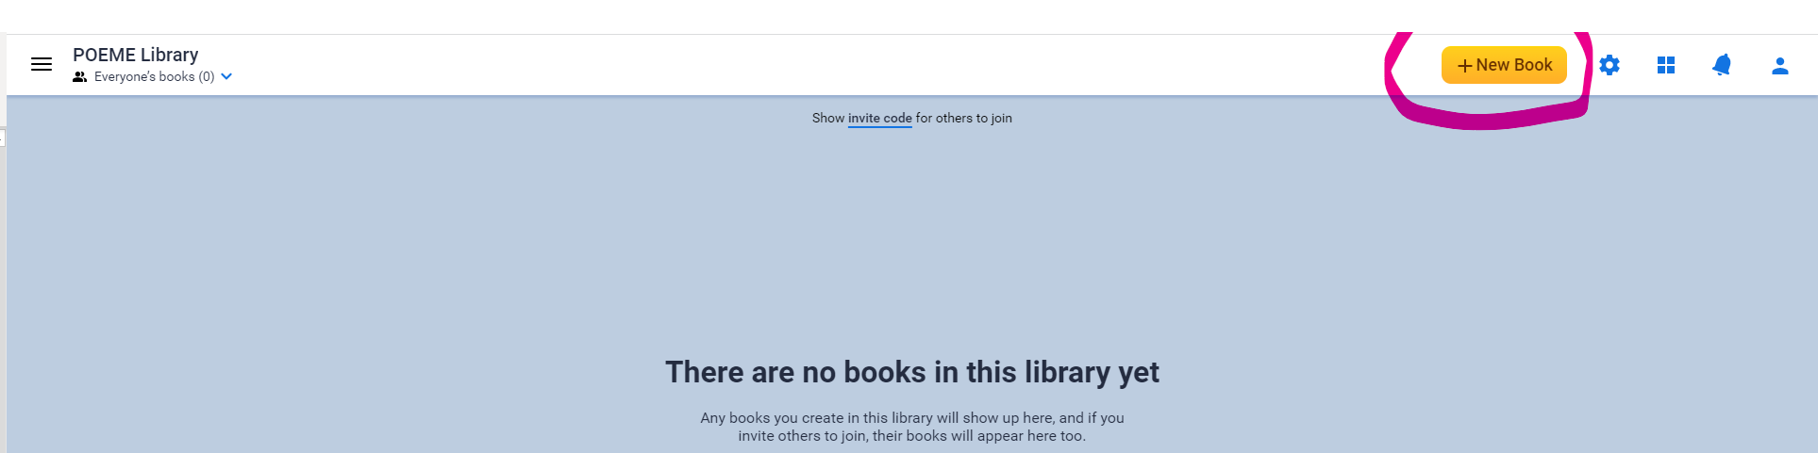
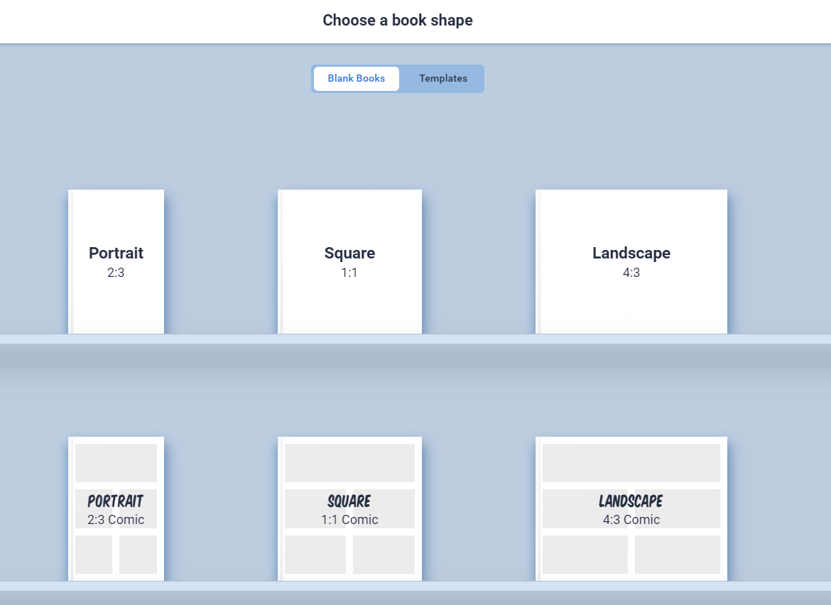
Λογισμικό “Book Creator”
2^{η} Φάση: Δημιουργήστε ένα ηλεκτρονικό βιβλίο
Πατήστε στο “+New Book” και επιλέξτε το σχήμα/μέγεθος που θέλετε να έχει

Slide 21
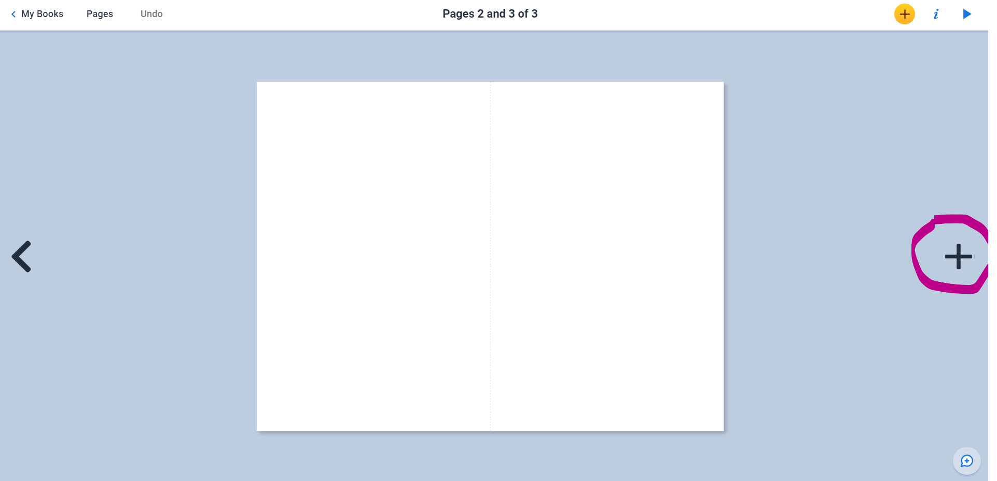
Λογισμικό “Book Creator”
3^{η} Φάση: Πώς να δημιουργήστε τις σελίδες σας
Η πρώτη σελίδα που εμφανίζεται είναι το εξώφυλλο του βιβλίου σας
Προσθέστε νέες σελίδες πατώντας το τοξάκι > στη δεξιά πλευρά της οθόνης και μετά το +

Slide 22
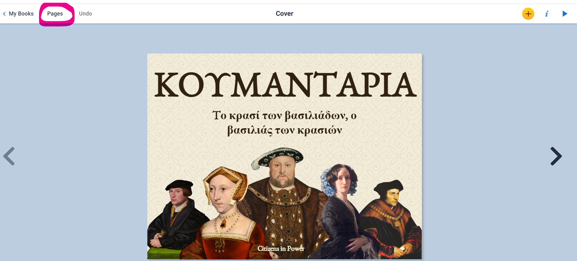
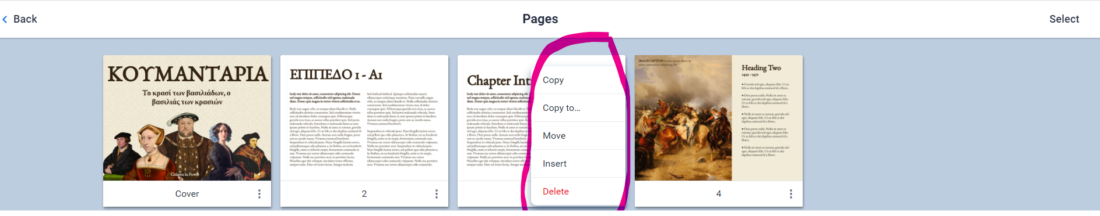
Λογισμικό “Book Creator”
3^{η} Φάση: Πώς να δημιουργήστε τις σελίδες σας
Μπορείτε να επιλέξετε να αντιγράψετε, να εισαγάγετε μια κενή σελίδα ή να διαγράψετε μια σελίδα. Όταν αντιγράφετε ή εισάγετε μια σελίδα, θα εισαχθεί αυτόματα μετά τη σελίδα που έχετε επιλέξει.

Slide 23
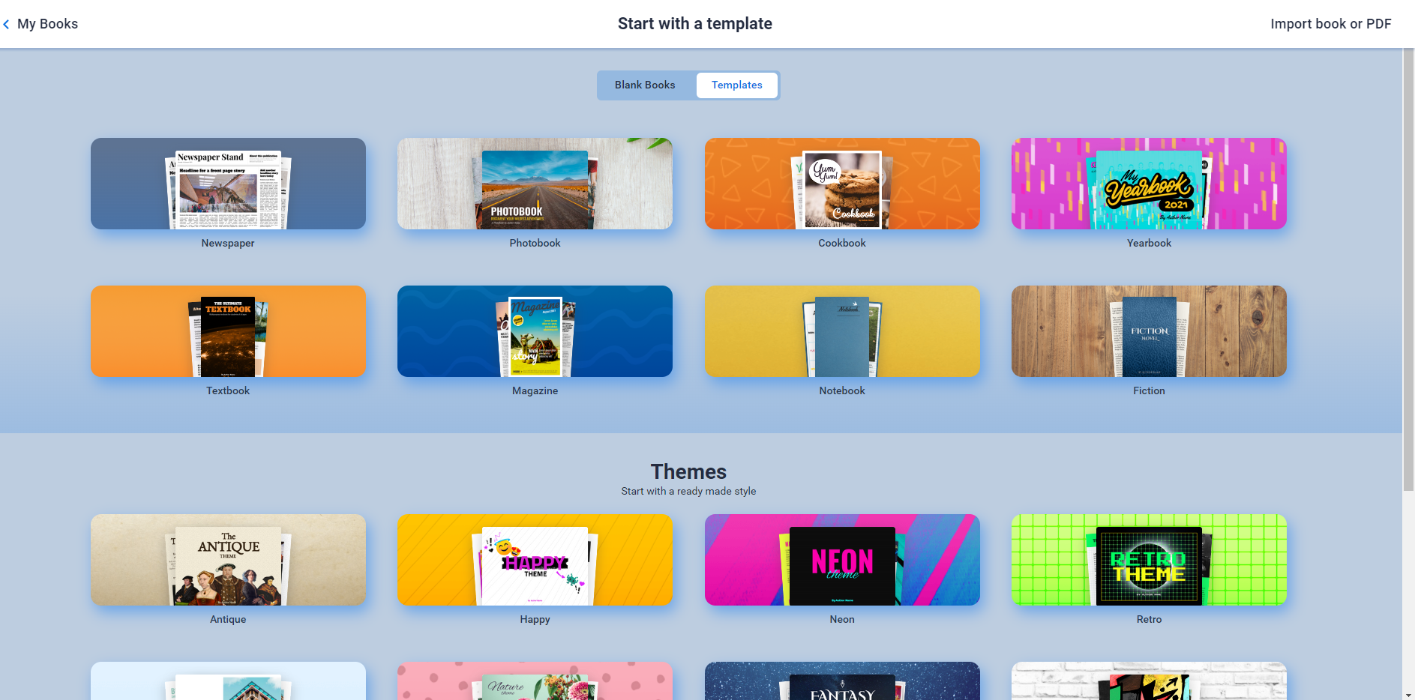
Λογισμικό “Book Creator”
3^{η} Φάση: Δημιουργήστε ένα ηλεκτρονικό βιβλίο
Μπορείτε να χρησιμοποιήσετε ήδη υπάρχοντα πρότυπα (templates) αν βρείτε κάτι που σας εξυπηρετεί

Slide 24
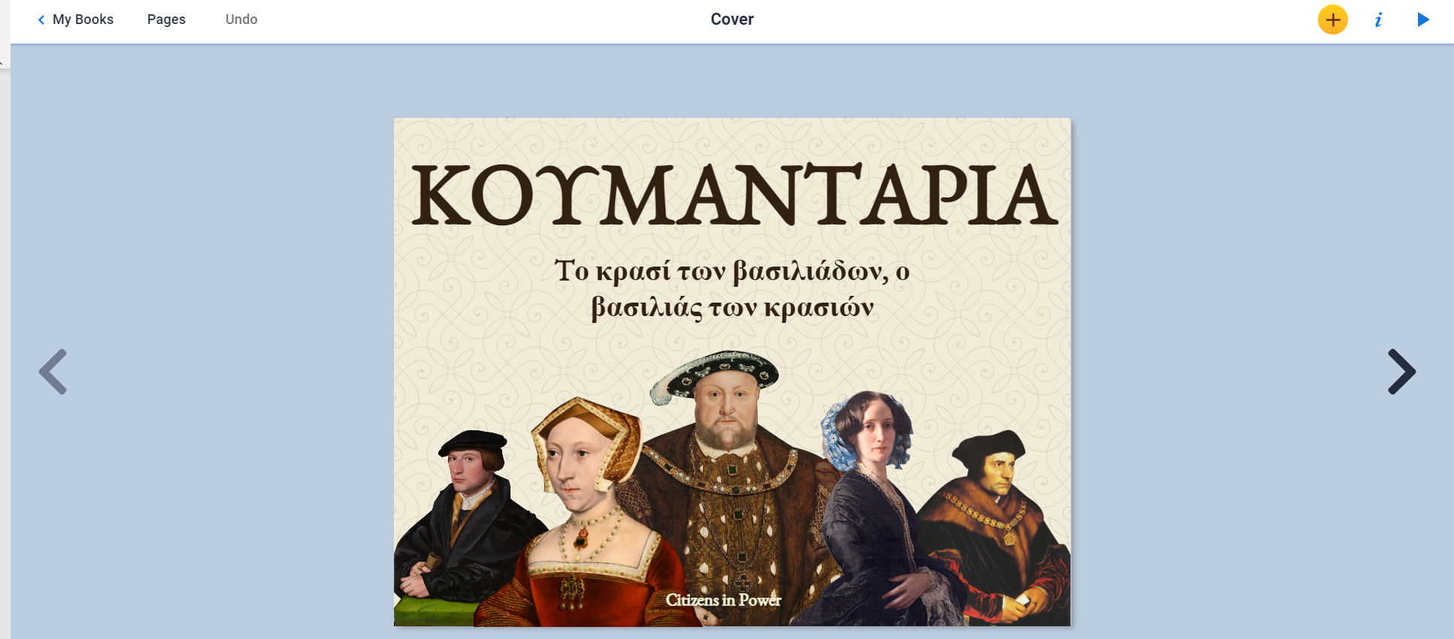
Λογισμικό “Book Creator”
4^{η} Φάση: Δημιουργήστε το εξώφυλλό σας
Πρότυπο Εξωφύλλου (Τίτλος & Υπότιτλος)

Slide 25
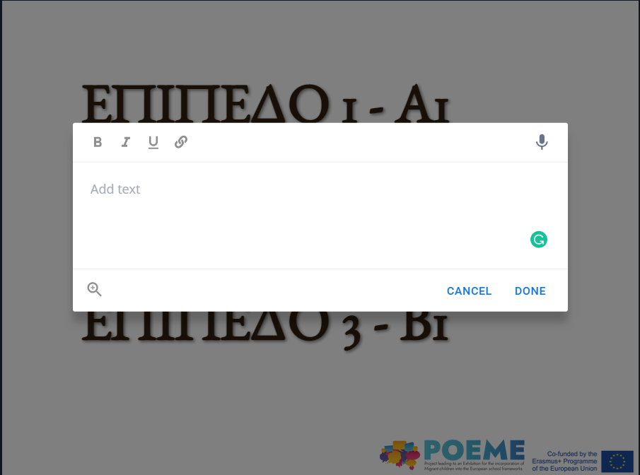
Λογισμικό “Book Creator”
5^{η} Φάση: Προσθέστε κείμενο!
Πατήστε το κουμπί + πάνω δεξιά και επιλέξτε Κείμενο (Text). Πληκτρολογήστε το κείμενό σας και επικυρώστε το πατώντας DONE. Για να μετακινήσετε κάτι, απλώς κάνετε κλικ πάνω του και τοποθετήστε το στην επιθυμητή θέση.

Slide 26
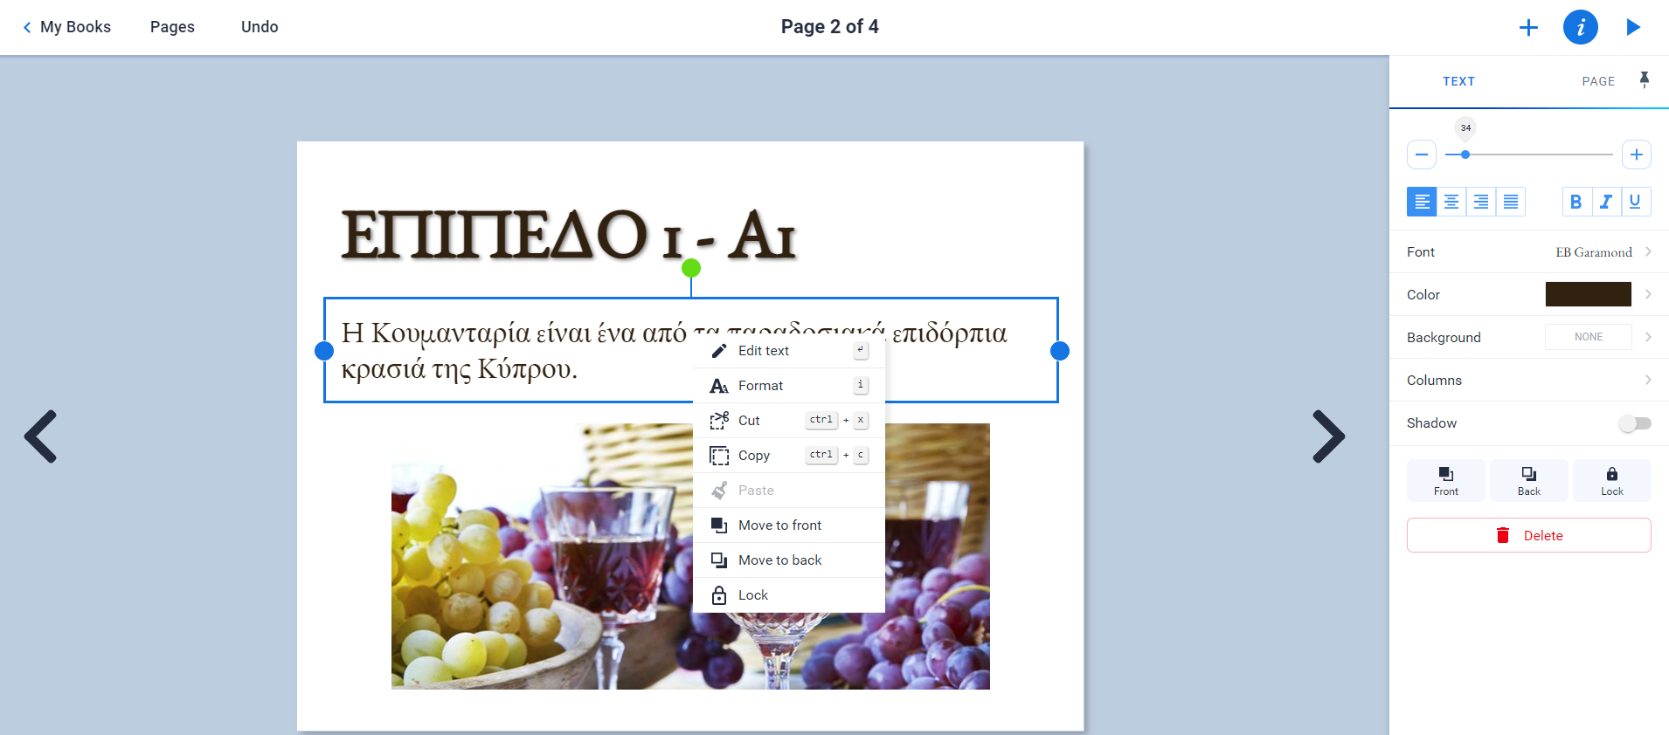
Λογισμικό “Book Creator”
6^{η} Φάση: Προσθήκη κειμένου και τροποποίηση των χαρακτηριστικών του
Μπορείτε να το τροποποιήσετε κατά βούληση κάνοντας κλικ πάνω του. Κάνοντας right click πάνω στην επιλογή Format ή το εικονίδιο i (πάνω δεξιά) σας επιτρέπει να τροποποιήσετε: το μέγεθος, το στυλ (έντονη, πλάγια, υπογραμμισμένη), τη γραμματοσειρά που χρησιμοποιείται, το χρώμα κειμένου, το χρώμα του πλαισίου του κειμένου, τη σκιά πτώσης, την ευθυγράμμιση μέσα στο κείμενο πλαίσιο και τη θέση πάνω/κάτω από ένα άλλο στοιχείο που εμφανίζεται στη σελίδα σας. Τέλος, μπορείτε να διαγράψετε το πλαίσιο κειμένου.

Slide 27
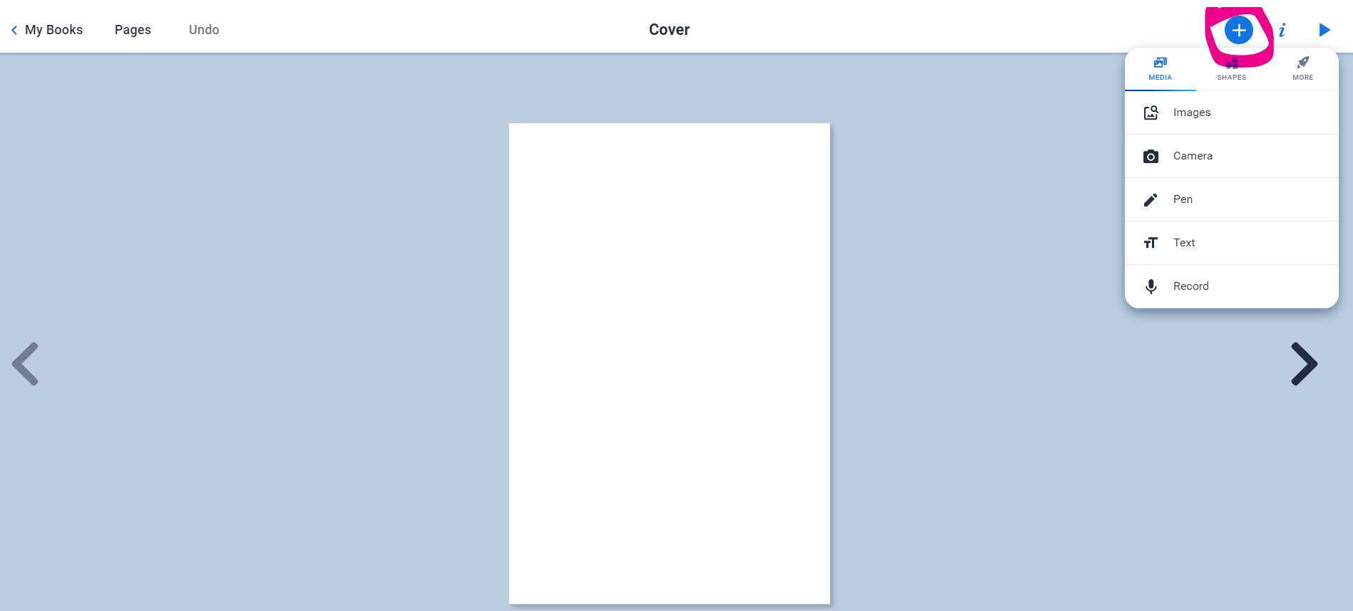
Λογισμικό “Book Creator”
7^{η} Φάση: Προσθέστε εικόνες!
Πατήστε το κουμπί + πάνω δεξιά και επιλέξτε τι θέλετε να προσθέσετε στην σελίδα σας (Εικόνες, Φωτογραφία κάμερας, Στυλό, Κείμενο, Ηχογράφηση

Slide 28
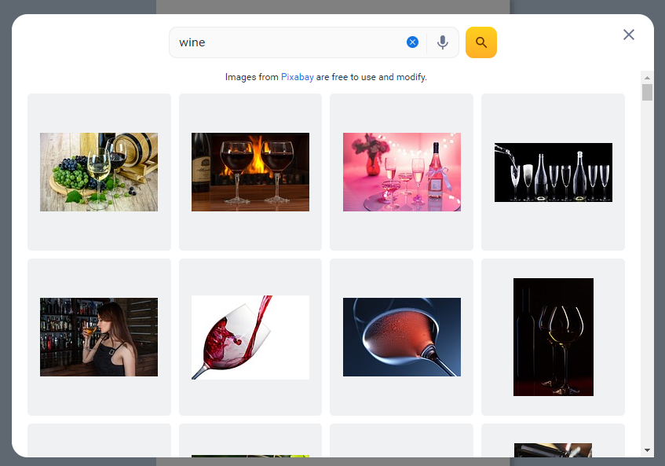
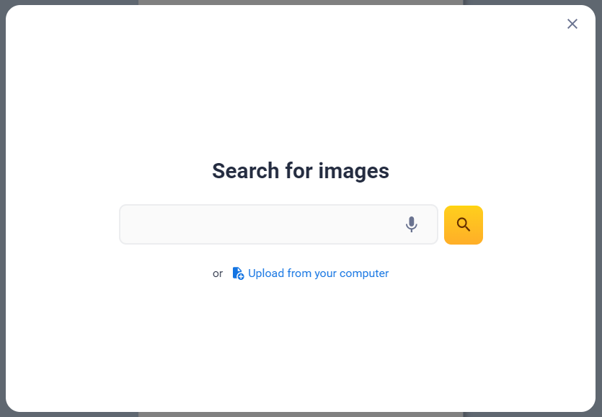
Λογισμικό “Book Creator”
7^{η} Φάση: Προσθέστε εικόνες!
Πατήστε το κουμπί + πάνω δεξιά και επιλέξτε Εικόνες (Images). Επιλέξτε εικόνα από την ήδη-υπάρχουσα βιβλιοθήκη του λογισμικού ή ανεβάστε μια από τον Η/Υ σας (Upload from your computer)

Slide 29
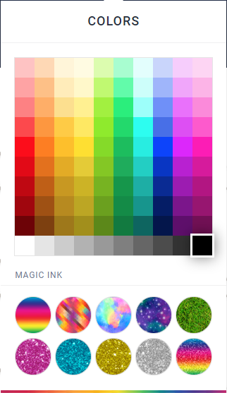
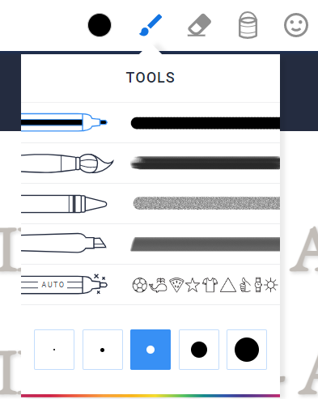
Λογισμικό “Book Creator”
8^{η} Φάση: Προσθέστε χειροποίητο σχέδιο!
Είναι δυνατή η προσθήκη κειμένου ή ενός σχεδίου με το ποντίκι. Για να το κάνετε αυτό, πατήστε + και μετά Πένα (Pen). Η γραμμή εργαλείων στην κορυφή σάς επιτρέπει να επιλέξετε το χρώμα γραμμής, το πάχος και τον τύπο του μολυβιού, να διαγράψετε, να βάψετε ένα μέρος της σελίδας αλλά και να προσθέσετε emoticon. Το σχήμα είναι ένα κινητό στρώμα.

Slide 30
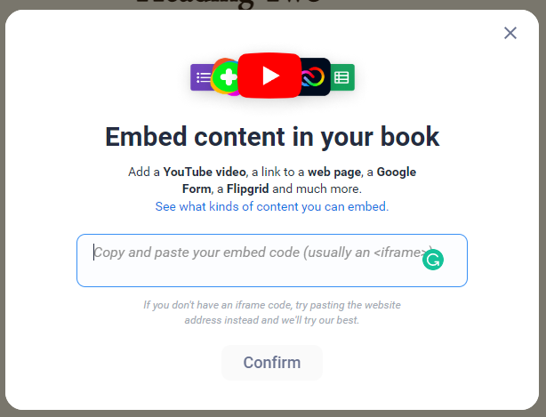
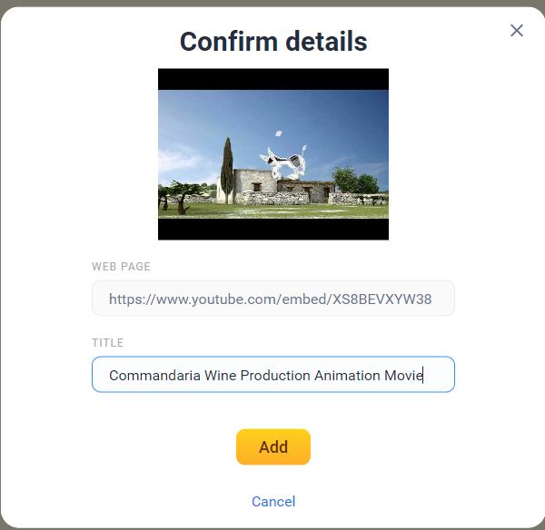
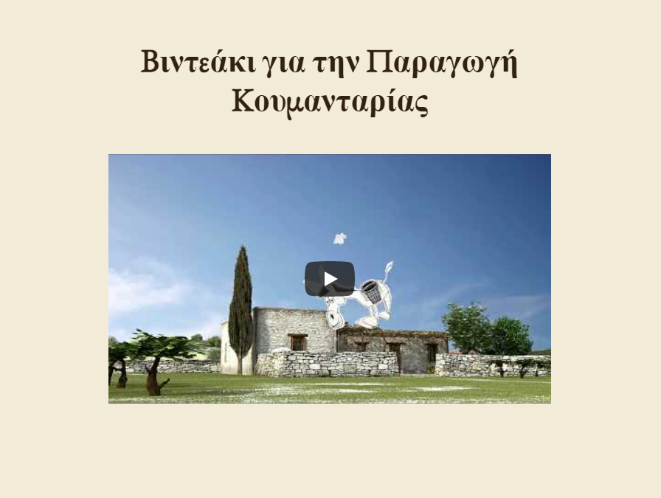
Λογισμικό “Book Creator”
9^{η} Φάση: Προσθέστε βίντεο από το YouTube!
Για να προσθέσετε ένα βίντεο (εδώ από την πλατφόρμα διανομής YouTube) στη σελίδα σας, πρέπει να αντιγράψετε τον σύνδεσμο του <iframe> </iframe>. Για να το κάνετε αυτό, όταν βρίσκεστε στη σελίδα YouTube του βίντεο, κάντε κλικ στο Κοινή χρήση → Ενσωμάτωση και, στη συνέχεια, αντιγράψτε τον σύνδεσμο ξεκινώντας από <iframe…>. Στη συνέχεια επικολλήστε αυτόν τον σύνδεσμο στο Book Creator, στο + → Περισσότερα (More) → Ενσωμάτωση (Embed).

Slide 31
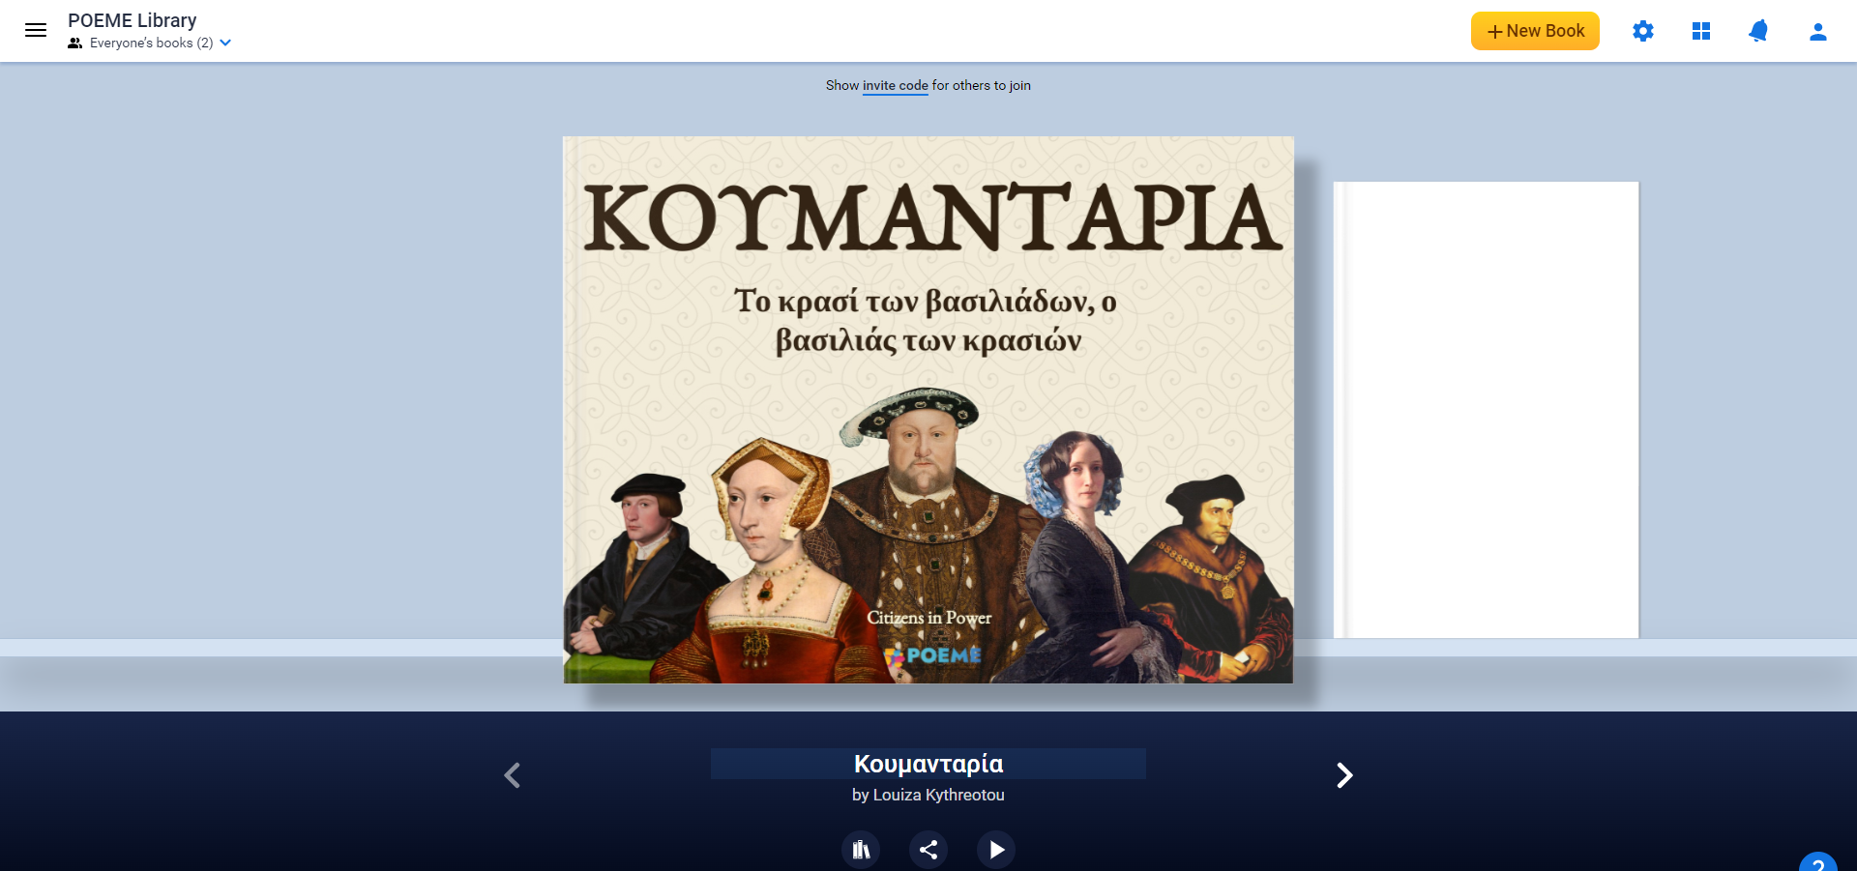
Λογισμικό “Book Creator”
10^{η} Φάση: Μετονομάστε το βιβλίο σας!
Εξατομικεύστε το βιβλίο σας επιλέγοντας έναν τίτλο και ένα συγγραφέα. Για να το κάνετε αυτό, πρέπει να είστε στην αρχική σελίδα του Δημιουργού βιβλίων στο Google Chrome. Κάντε κλικ στον τρέχοντα τίτλο και τον συγγραφέα για να τους αλλάξετε. Μπορείτε επίσης να διαγράψετε το βιβλίο σας εκεί.

Slide 32

Λογισμικό “Book Creator”
11^{η} Φάση: Διαβάστε το βιβλίο σας!

Slide 33
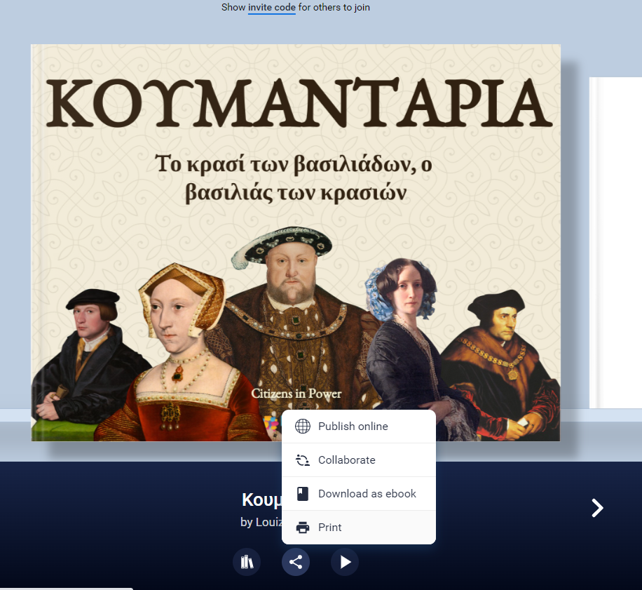
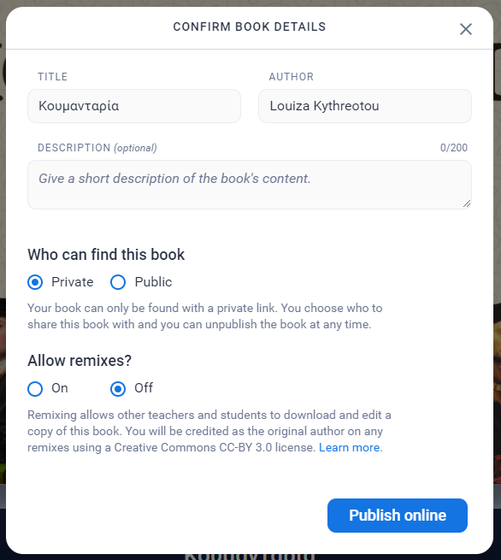
Λογισμικό “Book Creator”
12^{η} Φάση: Κοινοποίηση!
Πατήστε το κουμπί στη μέση κάτω από τον τίτλο και επιλέξτε αν θέλετε να κατεβάσετε το ηλ. βιβλίο, να το κοινοποιήσετε διαδικτυακά ή να το τυπώσετε.

Slide 34
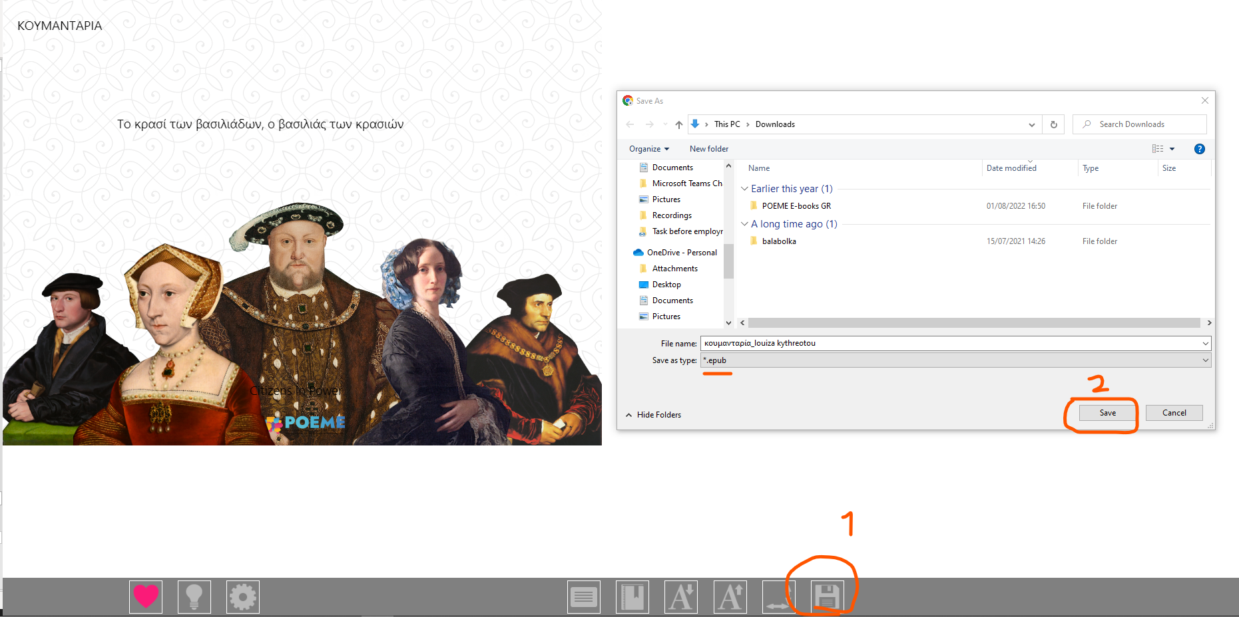
Λογισμικό “Book Creator”
13^{η} Φάση: Λήψη αρχείου epub!

Slide 35
Ερωτήσεις;

Slide 36

Ευχαριστούμε!
Επισκεφθείτε την ιστοσελίδα του έργου POEME, καθώς και τα αντίστοιχα κοινωνικά δίκτυα:
 www.poemeproject.eu
www.facebook.com/POEMEproject
Η υποστήριξη της Ευρωπαϊκής Επιτροπής για την παραγωγή της παρούσας δημοσίευσης δεν συνιστά έγκριση του περιεχομένου, το οποίο αντικατοπτρίζει τις απόψεις μόνο των συγγραφέων, και η Επιτροπή δεν μπορεί να θεωρηθεί υπεύθυνη για οποιαδήποτε χρήση των πληροφοριών που περιέχονται σε αυτήν.

